Slide 1
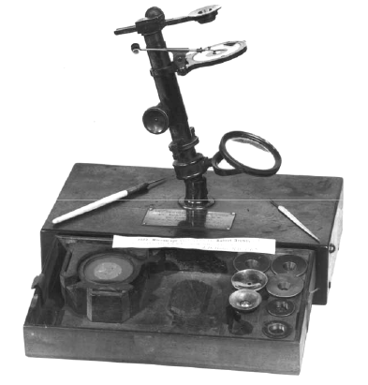
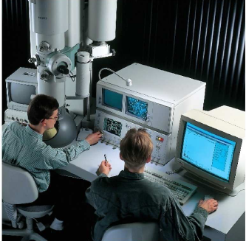
TECHNIQUES DE FRACTIONNEMENTS
Centrifugation, ultracentrifugation et Sédimentation
Jeudi 6 Octobre 2011

Slide 2
Principe
Méthode qui permet de séparer les particules d’un solvant.
En biologie, il s’agit des composants cellulaires (fractionnement cellulaire)
Le sang avec de l’héparine contient des éléments qui sédimentent au fond du tube
C’est régi par la force (pesanteur)
La loi F = m.γ où γ est l’accélération due à la pesanteur
La seconde force de friction : loi de Stocks
f’ = 6 . π.ν .r .v

Slide 3
Principe schématisé
f’ = 6 . π.ν .r .v
F = m.γ

Slide 4
La force de friction
f’ = 6 . Π .ν .r .v
ν La viscosité , l’unité c’est la poise ou le poiseuille
r le rayon de la particule
V la vitesse de la particule
Le ficoll augmente la viscosité, donc ralentit la sédimentation
Jouer sur l’accélération due à la pesanteur en augmentant la vitesse de rotation

Slide 5
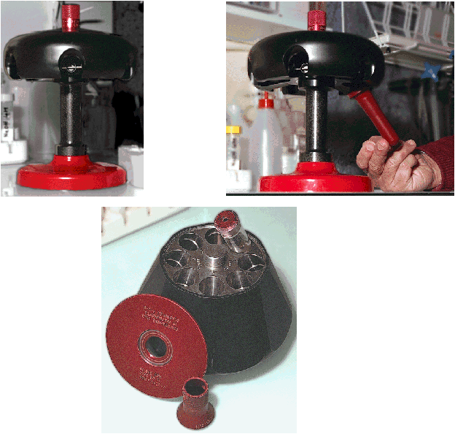
Les rotors
swinging buckets
Ce sont des blocs de métal (aluminium, titane) avec des puits creusés à l'intérieur et inclinés avec un certain angle par rapport à l'horizontale, généralement de l'ordre de 15° à 35° selon les modèles

Slide 6
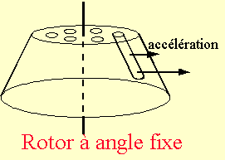
L’accélération par rotation
F = m . γ = m . ω² .x
x : distance qui sépare l’axe du rotor du fond du tube de centrifugation.
ω est la vitesse de rotation angulaire du rotor ω = 2 π n/60
n: Nombre de tours par minute du rotor

Slide 7
Principe de la centrifugation
X
F : Force centrifuge
A : poussée d’Archimède
f : force de friction (frottement)
Α
f
F
Particule m
f = 6 . π.ν .r .v
La particule sédimente si F est sup à f

Slide 8
La vitesse dépend:
Vitesse du rotor
Rayon de centrifugation
Différence de masse volumique
Coefficient de viscosité
Géométrie des particules dispersées

Slide 9
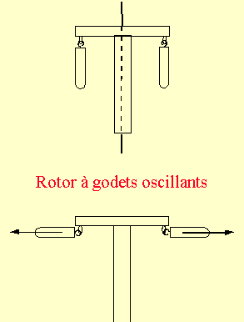
Appareillage rotor horizontal
Début de la centrifugation au moment de la centrifugation
État du repos En rotation

Slide 10
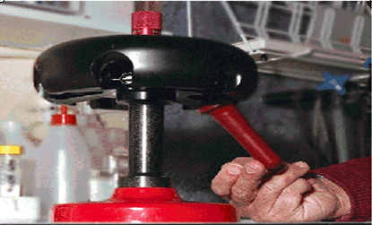
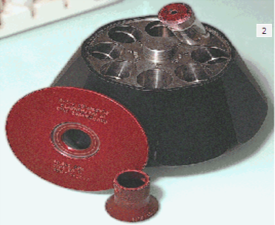
Forces des Différents types de rotor

Slide 11
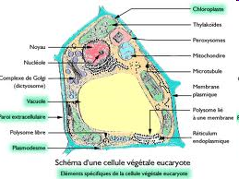

Slide 13
Fractionnement cellulaire
Potter

Slide 14
Fractionnement cellulaire

Slide 15
Fractionnement sur gradient de saccharose discontinu

Slide 16
Généralités
Le saccharose
Le chlorure de césium (CsCl). D'autres sels de césium peuvent aussi être employés comme le CsSO₄.
Le Metrizamide™est un dérivé iodobenzamido du glucose. Il est très soluble et non chargé. Il permet d'atteindre des densités assez fortes de l'ordre de 1.46 et, principal avantage sur le saccharose, il est relativement peu visqueux.
Le Ficoll™, est un polymère de glucose l'épichlorohydrine
le Percoll™,Il s'agit ici de particules de gel de silice recouvertes de polyvinylpyrolidone.

Slide 17
Marqueurs enzymatiques des fractions cellulaires

Slide 18
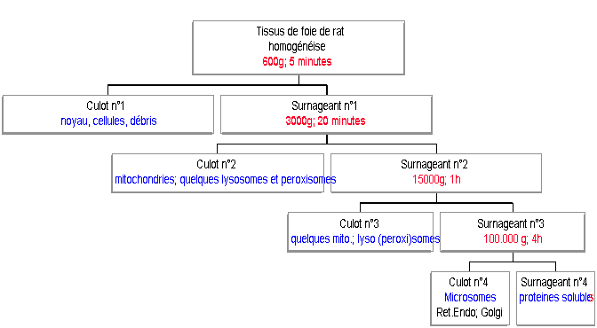

Slide 19
Rotor oblique
45°
Surnageant
Culot
Rotor
Axe de rotation

Slide 20
Ultracentrifugation
Particule en centrifugation aura un déplacement spécifique à tout instant et une concentration donnée en tout point de la cellule de mesure
La mesure sera faite par:
Réfractométrie (déviation par le gradient de concentration
Absorptiométrie (UV)

Slide 22
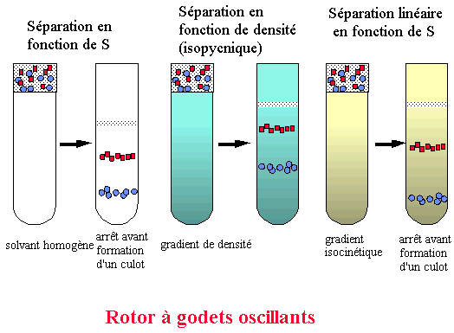
Le terme "isopycnique" uniquement aux gradients auto-générés. Cependant ce terme s'applique à tous les cas où on centrifuge à équilibre dans un gradient continu. Séparation zonale en gradient continu : selon leur taille (Le gradient, dont la concentration maximale est moins dense que les particules, ne sert qu'à ralentir la sédimentation).

Slide 23
Séparation des résumés
la séparation des polyribosomes libres et membranaires du reste des fractions cellulaires.
Une application classique de cette approche est l'analyse de la taille des polyribosomes,

Slide 24
ultracentrifugation
Dc/dx
t1
x1
t2
x2
La vitesse de sédimentation V = ( x₂ - x₁)/ ( t₂ -t₁)

Slide 25
La diffusion
Avec le temps la diffusion augmente et prend de l’ampleur qu’il ne faut pas négliger par rapport à la sédimentation
Il finissent par s’annuler à l’équilibre et les particules ne se déplacent plus.
Le facteur déterminant c’est la densité

Slide 26
Conseils pour une centrifugation
S’assurer que le diapositif de verrouillage est bien fermé;
Équilibrer les tubes
La rotation maximale
Les tubes doivent être conformes et protégés

Slide 27
Gradient de densité
A l’équilibre , la molécule se stabilise au niveau de sa densité
On a des gradient continus
On a des gradients discontinus
On a des gradients isopicniques

Slide 28
Applications
Constante de sédimentation
La masse molaire d’une macromolécule
Séparation de macromolécules
Purification de macromolécules

Slide 29
Une grande part des polluants déversés dans les eaux se retrouve dans les sédiments ; aussi a-t-on pu dire que ces derniers se comportent comme des indicateurs de pollution à mémoire, témoins du degré de pollution
Les sédiments constituent donc un biotope privilégié pour rechercher l'état de pollution d'un écosystème aquatique.
Propriétés physiques et hydrauliques de sédiments marins en vue de réutilisation en remblais

